Slide 1
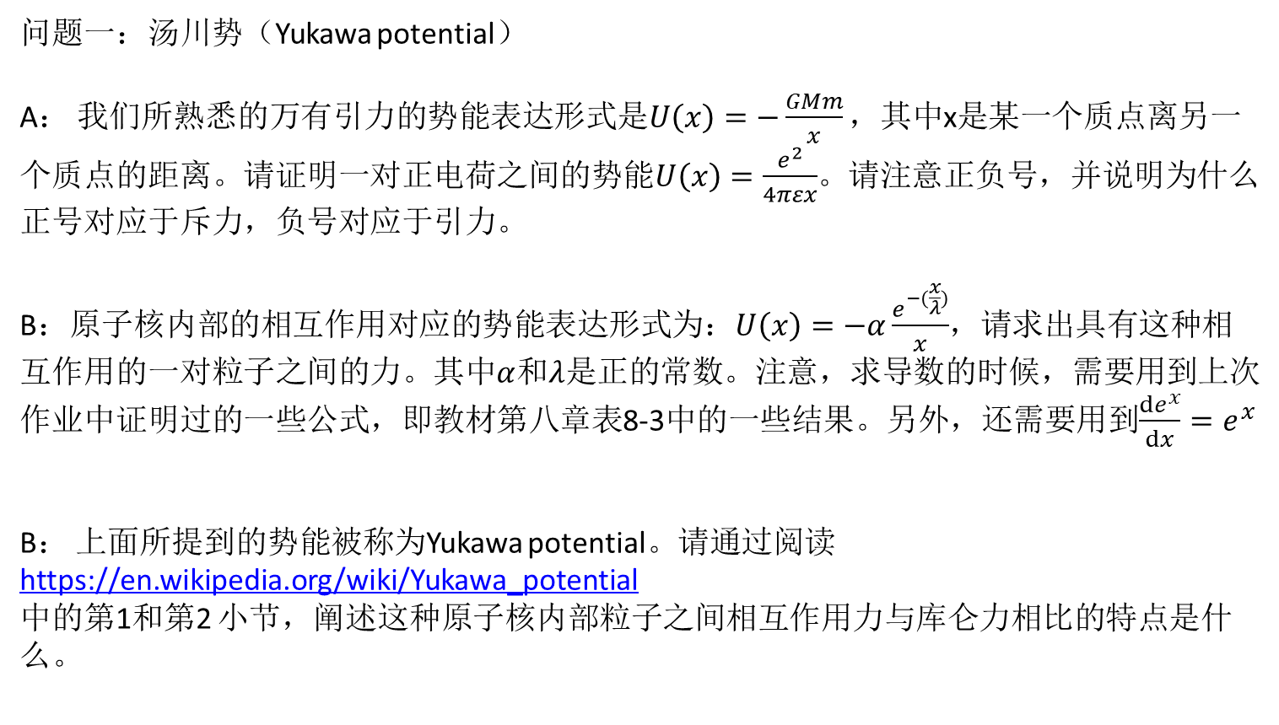
问题一：汤川势（Yukawa potential）
A： 我们所熟悉的万有引力的势能表达形式是$U\left(x\right)=−\frac{GMm}{x}，其中$x是某一个质点离另一个质点的距离。请证明一对正电荷之间的势能$U\left(x\right)=\frac{e^{2}}{4πεx}$。请注意正负号，并说明为什么正号对应于斥力，负号对应于引力。
B：原子核内部的相互作用对应的势能表达形式为：$U\left(x\right)=−α\frac{e^{−(\frac{x}{λ})}}{x}$，请求出具有这种相互作用的一对粒子之间的力。其中$α$和$λ$是正的常数。注意，求导数的时候，需要用到上次作业中证明过的一些公式，即教材第八章表8-3中的一些结果。另外，还需要用到$\frac{de^{x}}{dx}=e^{x}$
B： 上面所提到的势能被称为Yukawa potential。请通过阅读https://en.wikipedia.org/wiki/Yukawa_potential
中的第1和第2 小节，阐述这种原子核内部粒子之间相互作用力与库仑力相比的特点是什么。

Slide 2

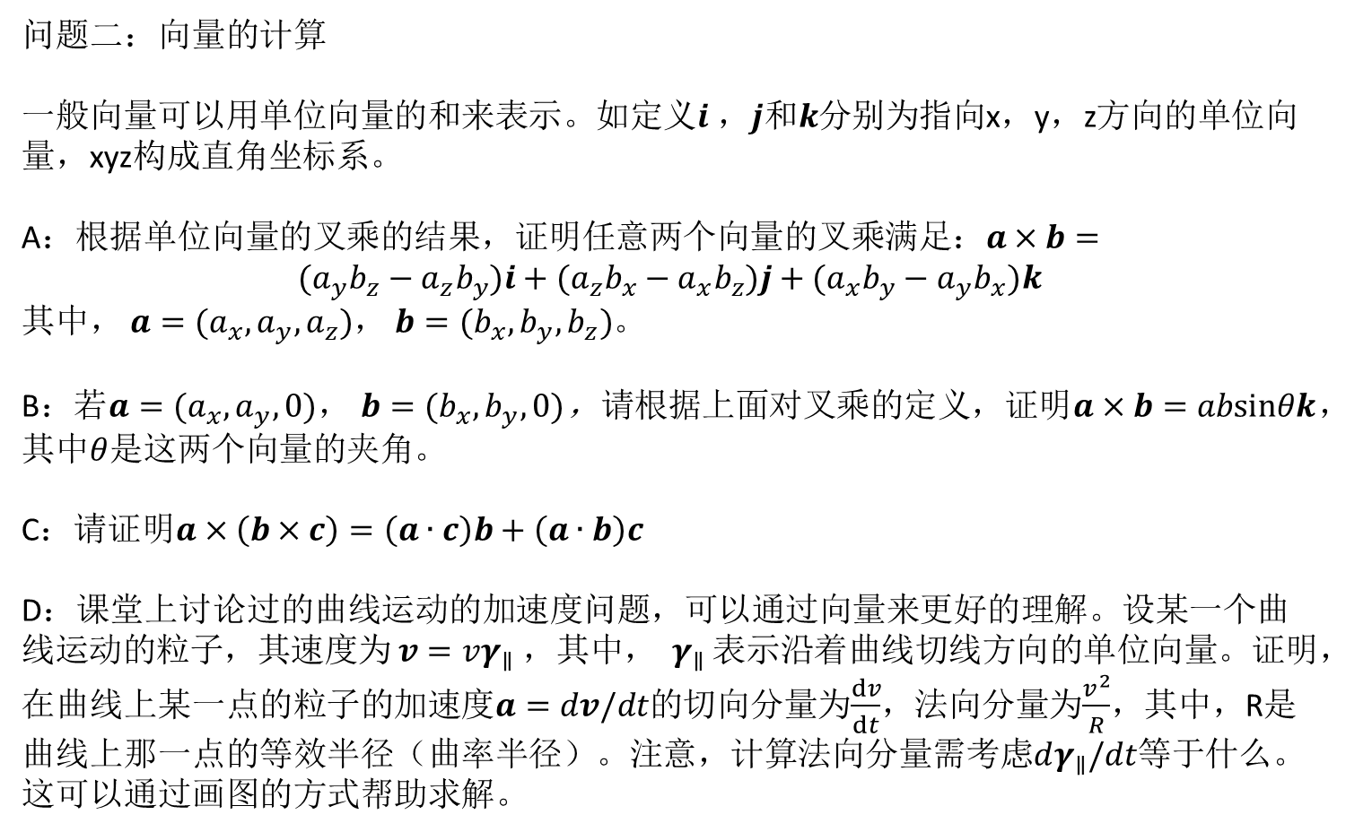

问题二：向量的计算
一般向量可以用单位向量的和来表示。如定义$i ，j和k$分别为指向x，y，z方向的单位向量，xyz构成直角坐标系。
A：根据单位向量的叉乘的结果，证明任意两个向量的叉乘满足：$a×b=$
$${(a}_{y}b_{z}−a_{z}b_{y})i+{(a}_{z}b_{x}−a_{x}b_{z})j+{(a}_{x}b_{y}−a_{y}b_{x})k$$
其中， $a=(a_{x},a_{y},a_{z})$， $b=(b_{x},b_{y},b_{z})$。
B：若$a=(a_{x},a_{y},0)$， $b=(b_{x},b_{y},0)$，请根据上面对叉乘的定义，证明$a×b=absinθk$，其中$θ$是这两个向量的夹角。
C：请证明$a×\left(b×c\right)=\left(a∙c\right)b+\left(a∙b\right)c$
D：课堂上讨论过的曲线运动的加速度问题，可以通过向量来更好的理解。设某一个曲线运动的粒子，其速度为$v=vγ_{∥}$，其中， $γ_{∥}$表示沿着曲线切线方向的单位向量。证明，在曲线上某一点的粒子的加速度$a=dv/dt$的切向分量为$\frac{dv}{dt}$，法向分量为$\frac{v^{2}}{R}$，其中，R是曲线上那一点的等效半径（曲率半径）。注意，计算法向分量需考虑$dγ_{∥}/dt$等于什么。这可以通过画图的方式帮助求解。
$$γ_{∥}$$
$$γ_{∥}$$

Slide 3
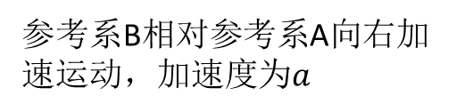
问题3：惯性力
A： 参考系A相对地面静止，在其中有一个自由落体，质量为m。参考系B相对于A以加速度a向右运动。请写出在参考系B中，物体m所受到的力。
B：请写出在参考系B中，物体m从静止开始运动的轨迹（即X坐标和Y坐标随时间的函数）。在t=0时刻，物体m的坐标为(X,Y)=(0,h)。
C: 物体在参考系B中感受到了惯性力，这个惯性力似乎是单独出现的，它违背牛顿第
三定律吗（请解释你的结论）？
Y
参考系B相对参考系A向右加速运动，加速度为$a$
A
B
X

